Slide 1




PERANCANGAN SISTEM INFORMASI PROMOSI PADA TOKO TANI INDONESIANA BERBASIS WEB
By: Kelompok 3
REKAYASA SISTEM INFORMASI
ANALISA DAN DATA
DESAIN SISTEM
IMPLEMENTASI SISTEM
CODING

Slide 2
KEL
3
ANALISA DAN DATA
DESAIN SISTEM
IMPLEMENTASI SISTEM
CODING

Slide 3
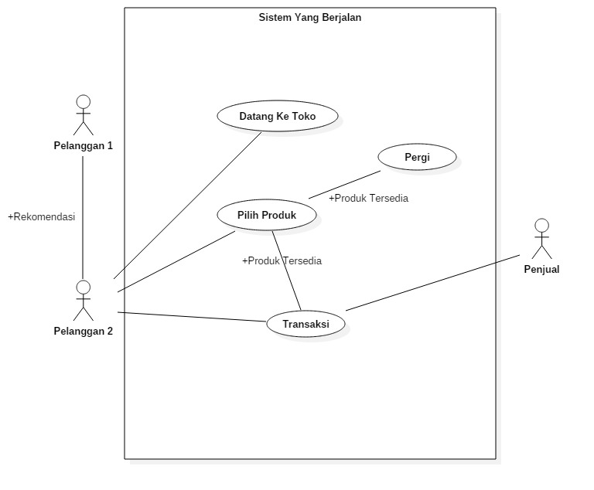
ANALISA
DATA
Analisa Sistem Yang Berjalan
Setelah peneliti melakukan penelitian terhadap sistem yang berjalan, sistem tersebut memiliki beberapa kelemahan, antara lain:
- Pemasaran masih dilakukan secara manual, yaitu Word of mouth atau promosi dari mulut ke mulut, sehingga informasi kepada pelanggan menjadi lambat.
- Jangkauan informasi terbatas.
- Toko belum memiliki website promosi untuk memasarkan produknya.
Gambar.1.1 Sistem yang Berjalan

Slide 4
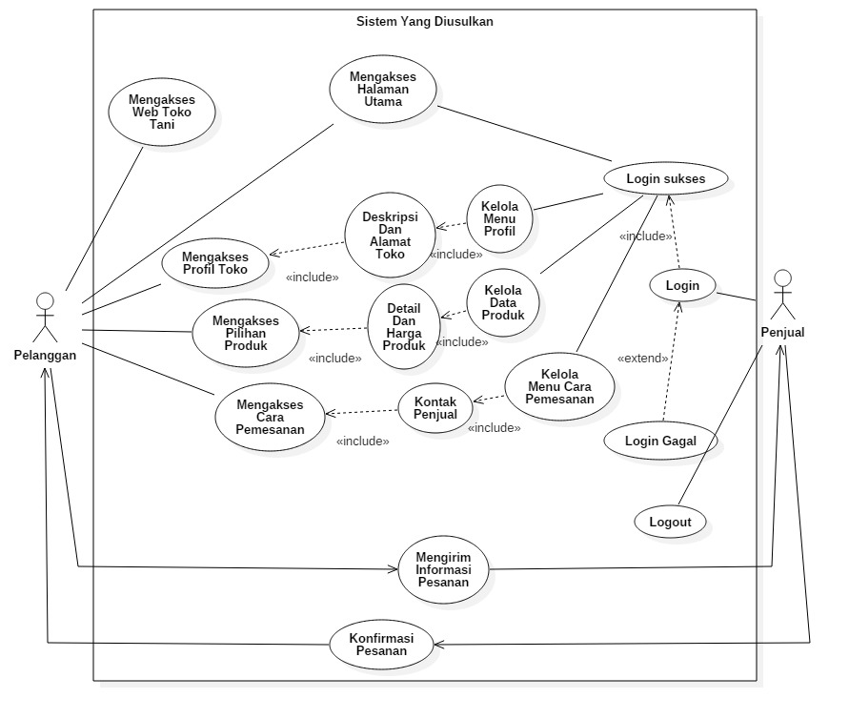
ANALISA
DATA
Analisa Sistem Yang diusulkan
Dideskripsikan sistem yang diusulkan oleh peneliti. Pelanggan dapat mengakses website toko dan halaman utama untuk melihat informasi yang ada. Kemudian, pelanggan dapat melihat profil toko yang mencakup deskripsi dan alamat toko. Pelanggan juga dapat melihat produk yang sudah disediakan dengan detail dan harga produk. Jika ingin memesan, pelanggan dapat mengakses cara pemesanan dan diberikan kontak dari penjual. Pelanggan dapat memesan dengan mengirimkan pesan ke penjual, yang kemudian akan dikonfirmasi oleh penjual. Penjualsekaligus admin dapat mengelola website dengan login ke website jika gagal maka ada ditampilkan login gagal jika berhasil login maka penjual dapat mengelola website.
Gambar.1.2 Sistem yang Diusulkan

Slide 5
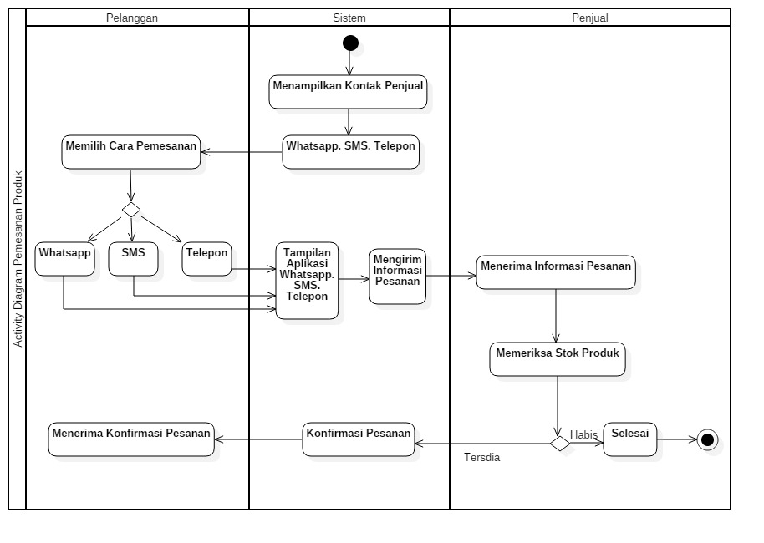
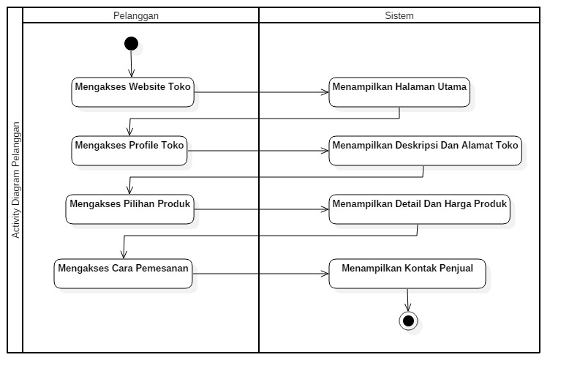
DESAIN
SISTEM
Gambar.1.3 Activity Diagram Pemesanan Produk
Gambar.1.2 Activity Diagram Pelanggan

Slide 6
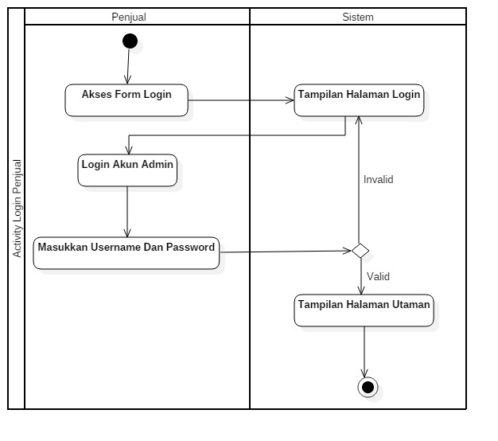
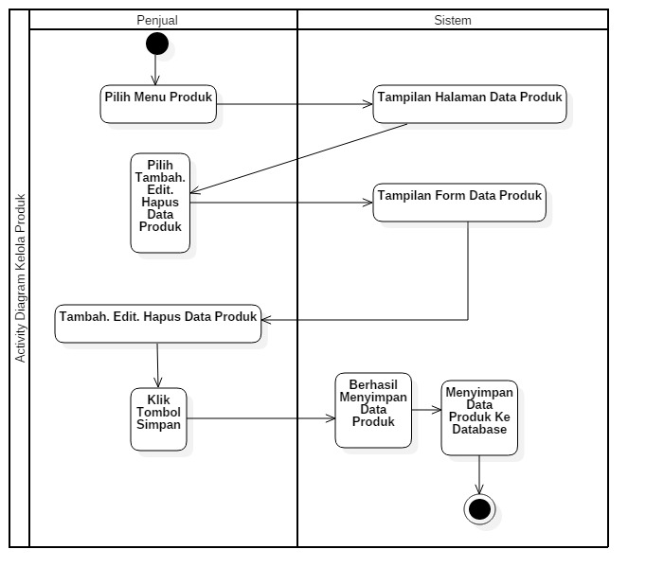
DESAIN
SISTEM
Gambar.1.4 Activity Diagram Login Penjual
Gambar.1.5 Activity Diagram Penjual Kelola Produk

Slide 7
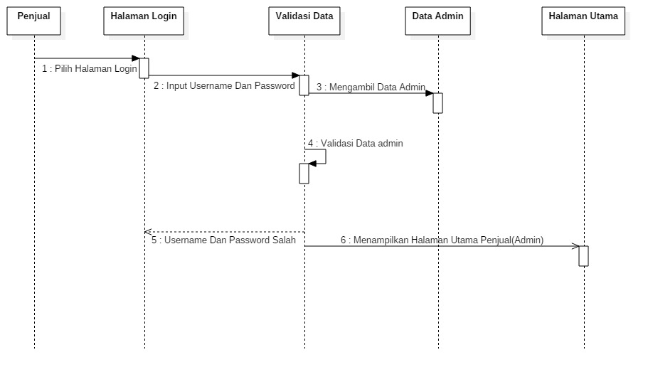
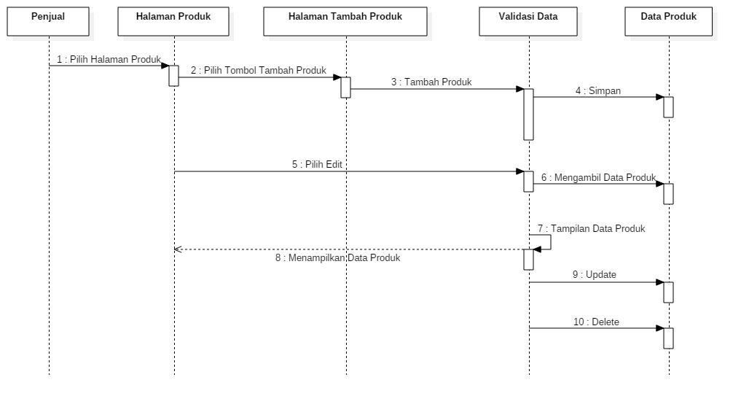
DESAIN
SISTEM
Gambar.1.6 Sequance Diagram Login Penjual
Gambar.1.7 Sequance Diagram Penjual Kelola Produk

Slide 8
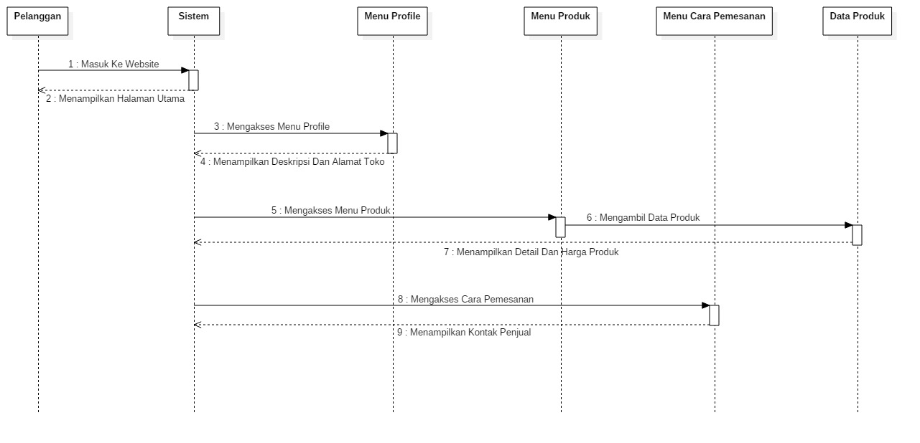
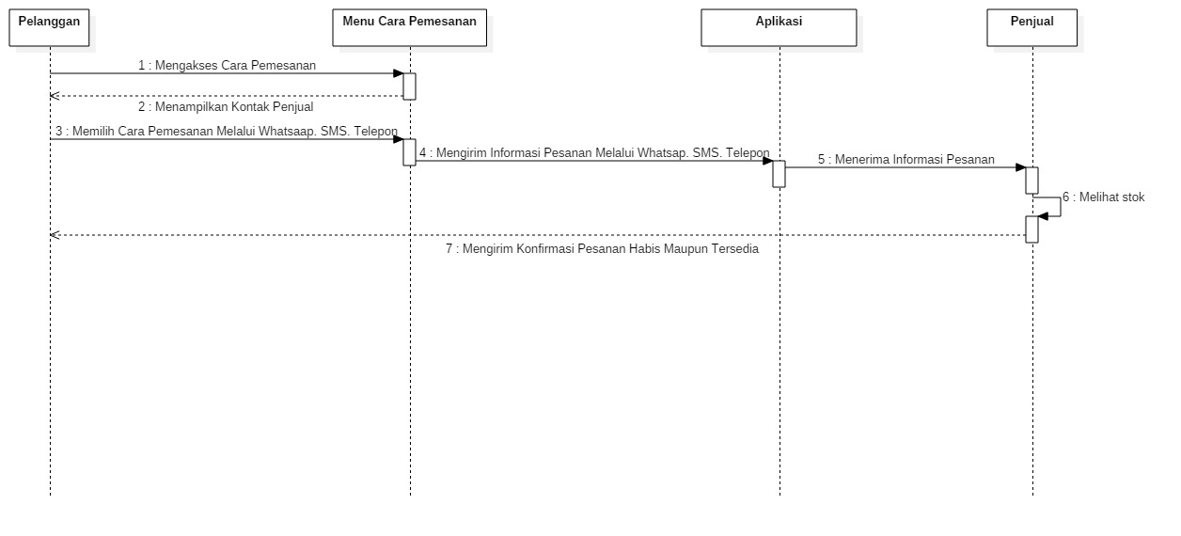
DESAIN
SISTEM
Gambar.1.8 Sequance Diagram Pelanggan
Gambar.1.9 Sequeance Diagram Pemesanan Produk

Slide 9
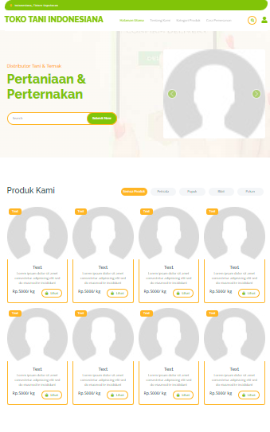
CODING
SISTEM
Pembuatan sistem berbasis web dengan menggunakan bahasa PHP dan basis data MySQL, serta html dan bantuan framework Bootstrap. Dengan Menggunakan Visual Studio Code dan XAMPP.
PHP Versi 7.4.33
HTML 5
BOOTSTRAP 5
MySQL ver 8.0.30
XAMPP ver 8.2.12
Gambar.1.9 Tampilah Halaman Utama

Slide 10
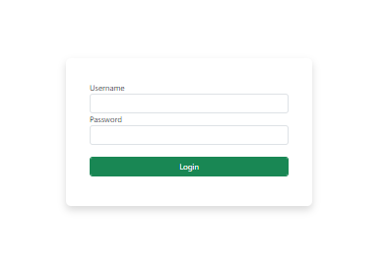
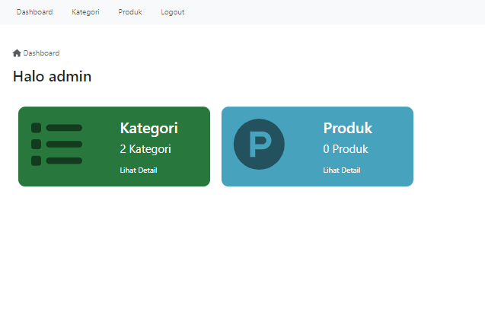
CODING
SISTEM
Gambar.1.10 Halaman Login
Gambar.1.11 Halaman Admin

Slide 11
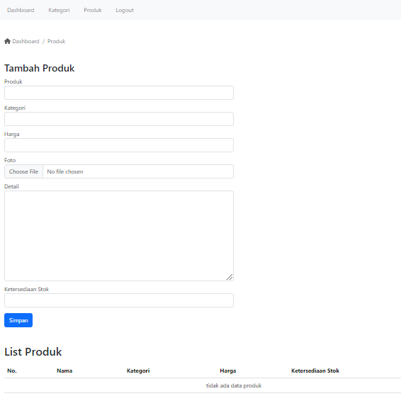
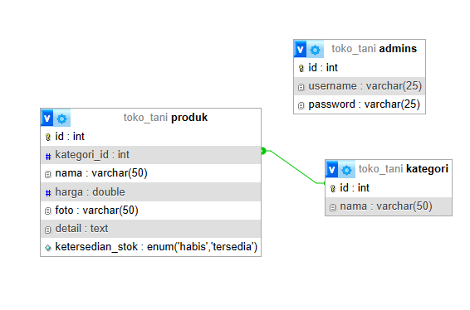
CODING
SISTEM
Gambar.1.13 Database
Gambar.1.12 Halaman Kelola Produk

Slide 12
IMPLEMENTASI
SISTEM
Jumlah data yang di kumpulkan : berjumlah 8 data yang berdasarkan pertanyaan yang ditanyakan secara langsung kepada owner.
Biasanya pukul berapa toko tani dibuka dan ditutup?
Apa saja produk pertanian yang dijual di toko tani?
Apakah toko tani menyediakan layanan pengiriman atau pembelian secara online?
Apakah toko tani buka setiap hari?
Apakah toko tani memberikan diskon atau promosi khusus kepada pelanggan tetap?
Apakah toko tani menyediakan informasi mengenai cara penggunaan atau manfaat produk pertaniannya?
Apa boleh ceritakan sedikit mengenai Latar belakang pendirian toko tani?
Apakah disini hanya dijual produk Pertanian?

Slide 13
IMPLEMENTASI
SISTEM
Kualitas data yang di kumpulkan :Akurat karena pengambilan data bersifar primer di mana data yang di kumpullkan langsung dari sumbernya.
Waktu yang di butuhkan dalam pengumpulan data: waktu yang di butukan dalam pengumpulan data selama 2 hari, yaitu hari pertama melakukan observasi, dan wawancara,dan kemudian pada hari kedua yaitu melakukan dokumentasi produk.
Biaya yang dibutuhkan dalam pengumpulan data: biaya yang di keluarkan dalam pengumpulan data sebanyak Rp,50.000(tiga motor).
Respon atau kepuasaan dalam proses pengambilan data : respon owner puas karena dalam proses pengambilan data berjalan lancar dan di tanggapi dengan baik oleh owner.

Slide 14
IMPLEMENTASI
SISTEM
ABSTRAK
Di era digital saat ini, sangat terkait dengan perkembangan sistem informasi. Dimana sebuah website dapat dijadikan sebagai media promosi. Dengan promosi online yang memanfaatkan teknologi berbasis web, dapat memudahkan konsumen menemukan informasi yang diinginkan. Toko tani Indonesiana merupakan salah satu toko yang menyediakan berbagai macam kebutuhan pertanian, mulai dari produk-produk pertanian dan juga pakan ternak. Namun, toko tersebut belum memiliki platform online untuk mempromosikan produknya secara luas. Promosi yang ada hanya secara manual, yaitu promosi word of mouth atau rekomendasi dari orang lain. Pada penelitian ini, peneliti akan melakukan perancangan sistem informasi untuk mempromosikan produk yang dijual di toko tani Indonesiana. Dalam proses perancangan sistem, metode yang dipilih sebagai metode pengembangan adalah waterfall serta menggunakan pemodelan berorientasi objek yaitu UML (Unified Modeling Language). Sistem ini dibuat dengan menggunakan bahasa PHP, HTML, CSS, dan framework Bootstrap serta menggunakan database MySQL. Hasil yang diperoleh adalah sebuah sistem informasi promosi pada toko tani Indonesiana berbasis web diharapkan dengan menggunakan sistem ini, dapat mempermudah masyarakat untuk memperoleh informasi terkait produk-produk yang ada di toko tani Indonesiana.
Kata Kunci : Sistem Informasi Promosi Toko Tani Indonesiana, Waterfall, Web, UML, PHP, Bootstrap

Slide 15
IMPLEMENTASI
SISTEM
METODE PENELITIAN
Metode Pengumpulan Data
Dalam melakukan penelitian, ini penulis menggunakan beberapa metode pengumpulan data untuk mendapatkan informasi yang dibutuhkan guna merancang perangkat lunak agar sesuai dengan permasalahan yang dihadapi oleh toko. Dalam proses pengumpulan data penulis mengumpulkan semua data yang dibutuhkan dengan menggunakan metode data primer dan data sekunder
A. Sumber Data Primer
Sumber data primer adalah sumber data yang langsung memberikan data langsung kepada pengumpulan data. Peneliti menggunakan data primer karena peneliti mengumpulkan sendiri data-data yang dikumpulkan yang bersumber langsung dari objek yang akan diteliti dalam hal ini toko tani indonesiana. Untuk mendapatkan data primer metode pengumpulan data yang dipakai adalah observasi dan wawancara. Berikut penjelasan pengumpulan data yang dilakukan penulis:
Observasi
Peneliti melakukan pengamatan dengan turun langsung ke toko tani Indonesiana untuk mendapatkan informasi mengenai sistem yang akan dibuat serta mengetahui permasalahan yang terjadi saat ini.

Slide 16
IMPLEMENTASI
SISTEM
Wawancara
Pada tahap ini peneliti melakukan wawancara atau tanya jawab langsung kepada pihak toko tani Indonesiana guna mengumpulkan data yang diperlukan.
B. Sumber Data Sekunder
Sumber data sekunder adalah sumber yang tidak langsung memberikan data kepada pengumpul data. Menggunakan data sekunder karena peneliti mengumpulkan informasi dari data yang telah diolah oleh pihak lain, yaitu informasi mengenai data-data terkait Adapun data yang berasal dari sumber data sekunder diperoleh dengan studi literatur.
Studi literatur
Pada tahap ini, peneliti mencari referensi dari berbagai sumber seperti jurnal - jurnal yang berhubungan dengan penelitian. Tujuannya adalah untuk melengkapi dan menambah informasi
yang diperlukan dalam penelitian.
2. Metode Perancangan Sistem
Perancangan sistem yang digunakan adalah metode perancangan berbasis objek, yang menggambarkan keseluruhan sistem. Untuk membangun aplikasi ini, menggunakan metode UML (Unified Modeling Language) yang menjelaskan gambaran terhadap keseluruhan sistem, sehingga akan diperoleh sistem yang strukturnya didefinisikan dengan baik dan jelas.

Slide 17
IMPLEMENTASI
SISTEM
3. Metode Waterfall
Metode yang digunakan untuk membangun sistem adalah menggunakan Model Waterfall. Metode waterfall menyediakan alur hidup software secara berurutan. Berikut ini merupakan tahapan-tahapan metode waterfall:
Tahap Analisis Sistem. Pada tahap perancangan sebuah sistem, diperlukan analisis sistem untuk menganalisis proses yang sedang berjalan agar dapat menjadi rekomendasi dalam membuat sistem usulan. Untuk membuat sistem baru, diharuskan memahami sistem yang sedang berjalan dengan melakukan identifikasi permasalahan . Setelah peneliti menemukan permasalahan tersebut, diharapkan penelitian ini dapat mengatasi permasalahan tersebut dengan membuat sistem usulan yang baru.
Tahap Perancangan Sistem. Peneliti melakukan perancangan diagram UML terlebih dahulu agar dapat melihat dengan jelas proses yang diperlukan dalam pembuatan sebuah sistem. Diagram UML yang akan dibuat yaitu Use Case, Activity Diagram, dan Sequence Diagram.

Slide 18
IMPLEMENTASI
SISTEM
c. Tahap Pembuatan Sistem (Coding). Pembuatan sistem berbasis web dengan menggunakan bahasa PHP dan basis data MySQL, serta HTML dan CSS dan dibantu framework Bootstrap. Sehingga akan mendapatkan hasil sebuah sistem yang sesuai dengan rancangan yang ada.
d. Tahap Pengujian Sistem. Pengujian ini untuk melakukan pengecekan terhadap sistem menggunakan Blackbox testing dan User Acceptance Test. Testing dapat mengurangi jika terdeteksi bug dari sistem yang sudah dibuat serta dapat memastikan sistem telah sesuai.
e. Tahap Implementasi. Tahap ini akan dilakukan apabila seluruh fitur yang ada telah sesuai dengan kebutuhan pengguna. Pengguna dari sistem informasi promosi pada toko tani kota Tidore Kepulauan berbasis adalah masyarakat, dan admin dari toko tani. Implementasi adalah tahapan di mana sistem yang telah dibuat akan diposting ke webhost sehingga dapat diakses dengan menggunakan internet.

Slide 19
THA
NKS
By: Kelompok 3

